Slide 1
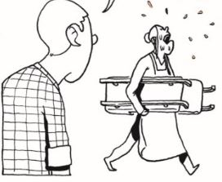
Fondamentaux du Lean
8 MUDA MURI MURA
Les gaspillages

Slide 2
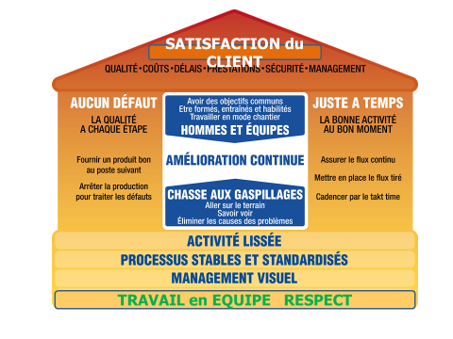
Le Lean en tant que système
Le But
Les deux piliers
  Jidoka
  Juste à temps
Réduire la non valeur ajoutée
L’amélioration continue
La base
  Standard
  Visuel
  Equipe

Slide 3

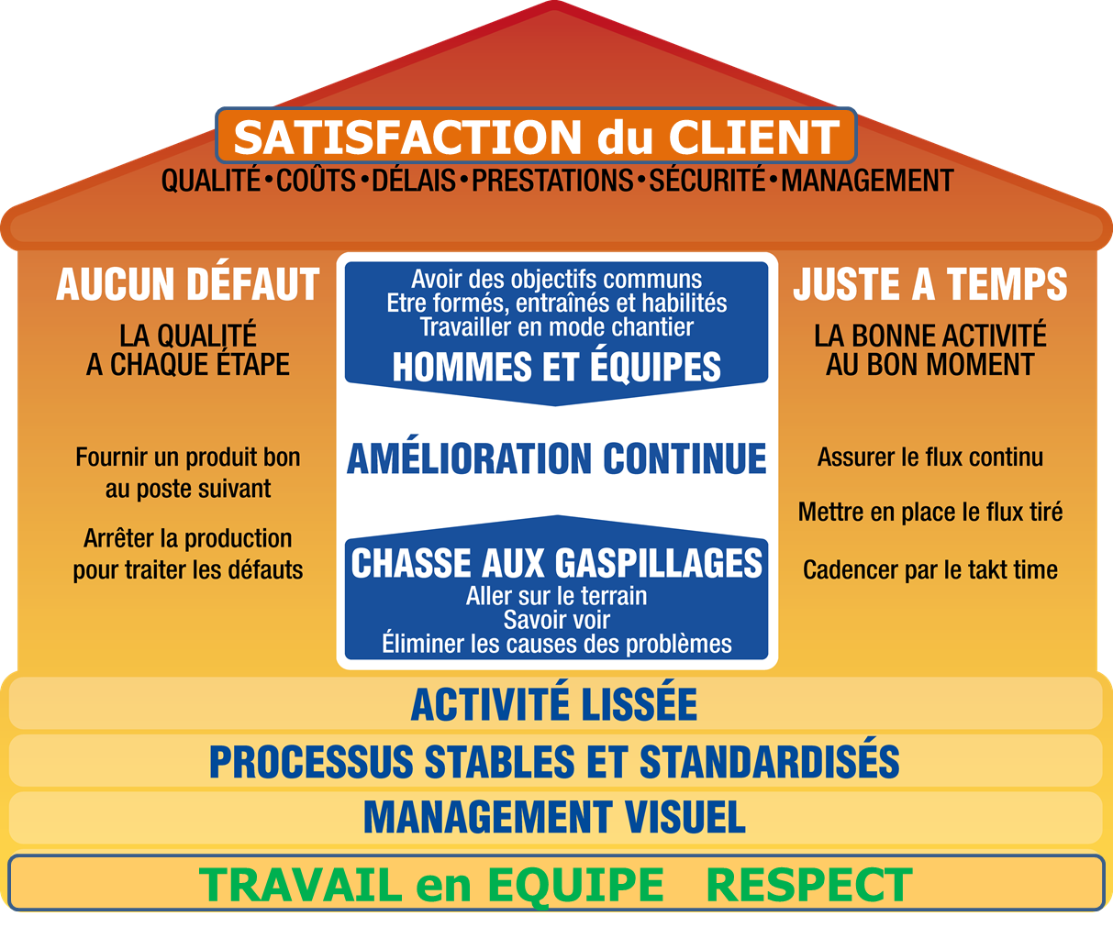
Juste à temps et gaspillage
Le juste à temps c’est ne consacrer ses ressources qu’à la valeur ajoutée pour le client.
Pour cela on se doit d’éliminer toutes les sources de gaspillages
Les outils pour les éliminer existent (Flux tiré et Kanban, diagramme spaghetti, SMED) mais il faut savoir les repérer, les rendre visibles
C’est afin de les rendre évidents qu’on les catégorise en
MUDA Gaspillages
MURI Pénibilité
MURA Variabilité
Notes:
Assurer que les caractéristiques produit au process qui conditionnent la Qualité sont toujours conformes aux spécifications
Etre capable d’analyser les dérives et les interactions entre caractéristiques

Slide 4
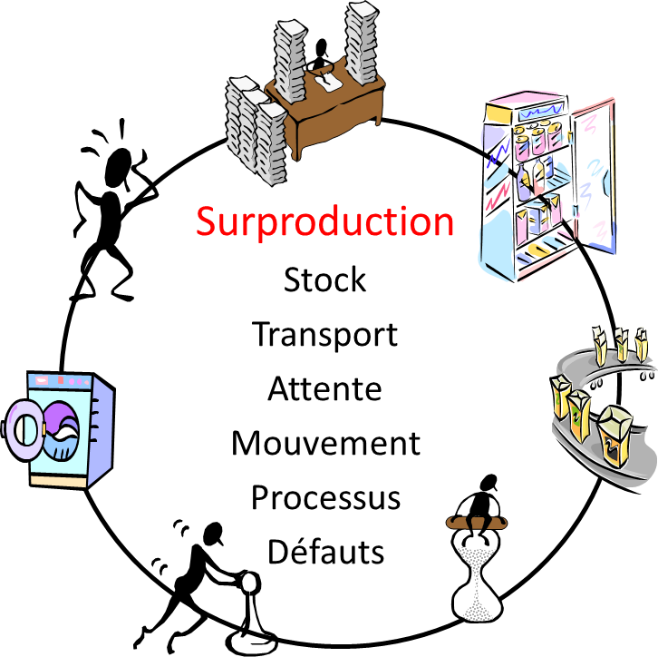
Les MUDAS
Terme japonais et générique pour les déperditions
7 catégories
A mémoriser pour
mieux les voir.
Le Lean apporte les
outils pour les réduire

Slide 5
Les MUDAS
Surproduction : le pire des mudas , ile entraine tous les autres. Il a caractérisé l’opposition entre Lean (satisfaire le client) et Mass production (produire puis vendre quitte à créer le besoin artificiellement).
Les défauts qui entrainent Rebuts ou travail de Retouche sont contraires au Jidoka « 0 défaut ».
L’attente d’une machine, d’un opérateur, d’une pièce est le signe d’une mauvaise utilisation des moyens.
Le stock : un muda qui coute en immobilisation et en gestion en aidant à la création des suivants.
Transport, mouvement, processus inutiles ne font pas progresser la VA du produit.

Slide 6
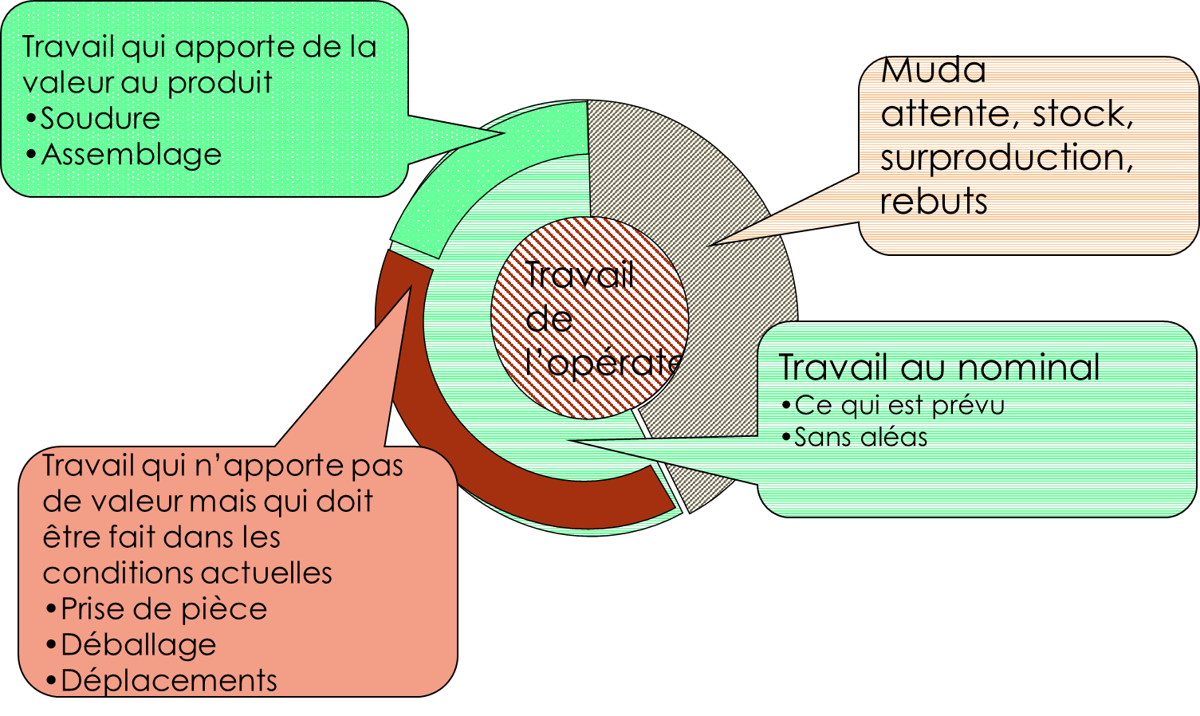
Muda
La part de Muda dans la VA
Au total 70%
Travailler à réduire la non VA est plus rentable

Slide 7
Muda
Pourquoi ces catégories ?
  Parce que se sont des conséquences classiques d’un processus mal maitrisé, « c’est normal » dit on !
  Pour aider à repérer les mudas / muri / mura sur le terrain et les reconnaitre immédiatement comme une anomalie qui doit être éliminée.
Comment les éliminer ?
  Sur place en appliquant les principes du Lean (0 défaut, Flux tiré et lissé, taille de lot réduite etc.)
  Les expulser vers l’amont. Lorsqu’un muda est une conséquence d’un choix fait par un fournisseur. Demander à ce fournisseur de se charger du muda. De proche en proche le muda et sa cause finiront par coïncider et on l’éliminera. (ex carton à ouvrir et jeter → le faire ouvrir par le fournisseur et livrer en bac recyclable)

Slide 8
Réduire les MUDAS
Surproduction :
Passer en flux tiré intégral (Kanban)
Stock :
Lisser l’activité (Takt time), réduire la taille des lots (SMED), les pannes (TPM)
Transport, mouvement :
Rapprocher machines et fournisseurs (VSM, Spaghetti), organiser les postes (5S)
Attente :
Equilibrer (ligne en U), rendre polyvalent
Processus inutiles :
Rechercher leur cause (questionnement et 5pourquoi)
Défauts :
Standardiser, analyser et corriger chaque problème (QRQC)

Slide 9
Muri, Mura
Ce sont deux états du flux de production qui génèrent des Mudas
Muri : Pénibilité
Dépasser les limites d’un homme ou d’une machine c’est créer à coup sur un problème
Stress, accident, désengagement
Panne, défaut
Réduire la pénibilité est toujours rentable
Mura : Variabilité, mauvais équilibrage
Si les choses changent constamment, on doit s’adapter, changer de processus, rechercher des informations, bref perdre du temps.
Une charge lissée, un planning de réunions stable (rituels), des livraisons à heure fixe etc. autant de possibilités de standardiser

Slide 10
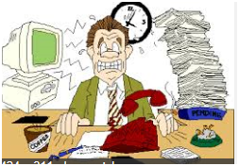
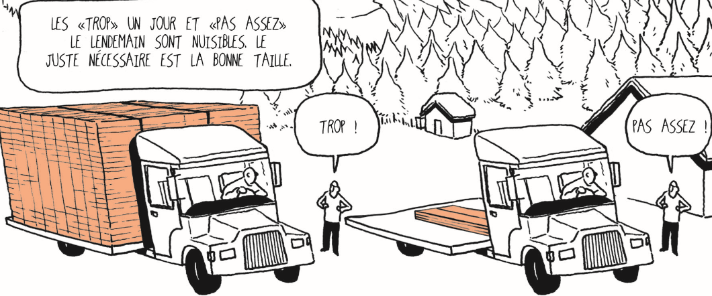
Muri, Mura
Complémentaires des mudas
Muri : Pénibilité
Physique
Mentale
Mura : Variabilité
Charge
Horaires
Processus

Slide 11
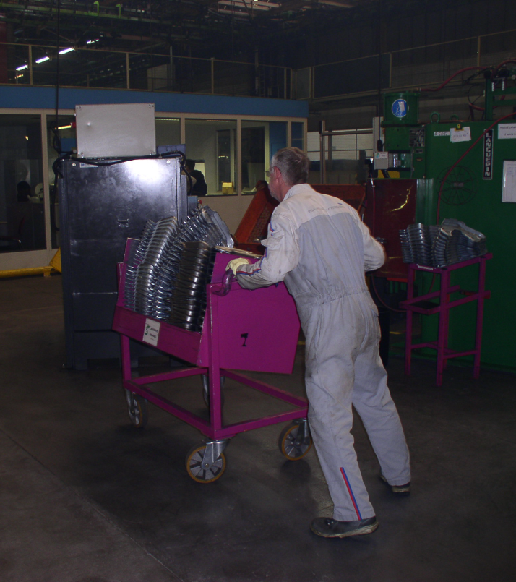
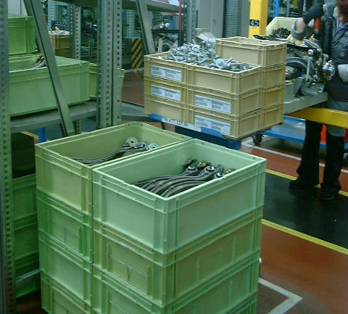
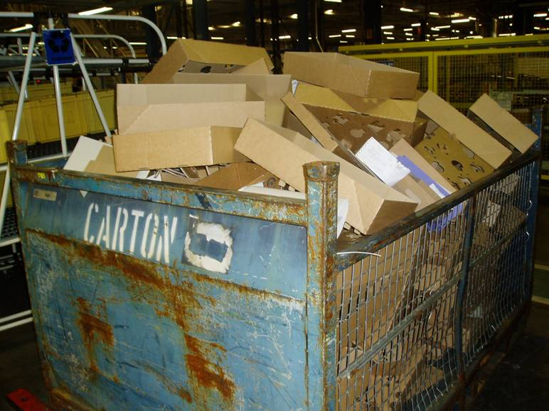
Muda, Muri, Mura
Exemples
Déplacement + pénibilité
Stock élevé Process (carton) inutile

Slide 12
MUDA, MURI, MURA et industrie 4.0
Il faut résister à la tentation d’automatiser le muda !!! et passer plus de temps ou d’argent à l’éliminer ou l’expulser. Robotiser un déplacement de pièces ou une retouche ne fait que rendre plus difficile sa suppression future.
Les assistances physique sont plus accessibles (exosquelette, AGV, table mobile), mais la charge mentale peut augmenter si la masse d’information n’est pas triée.
La simulation, la réalité virtuelle anticipent les difficultés avant qu’il soit trop tard.

Slide 13

Liens utiles
Blog dédié au Lean
https://joelduflot-lean.fr
Et en BD c’est plus clair
https://izibook.eyrolles.com/produit/4557/9782212423235/Lusine%20du%20futur
En vidéo
https://www.youtube.com/watch?v=e3D__vikjiY
Déplacement dans un bureau
https://www.youtube.com/watch?v=X8v2HBHBs_I

